Slide 1
23/10/2020 – 29/10/2020

Slide 2
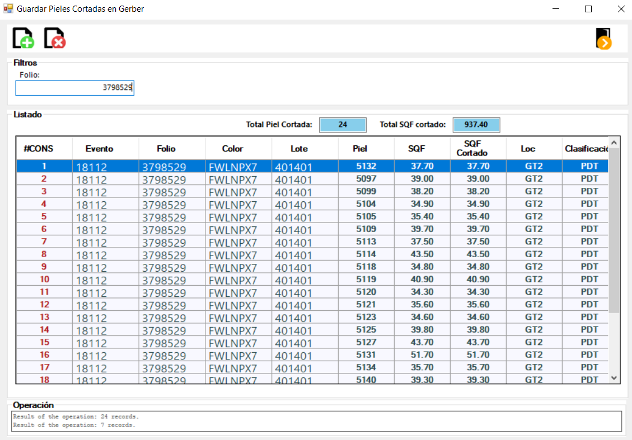
GERBER: Creación de ordenes para locaciones Gerber.
Se agrego a Pantalla Cortes de Gerber, campo para visualizar el total de pieles cortadas del folio.

Slide 3
04/09/2020 – 10/09/2020

Slide 4
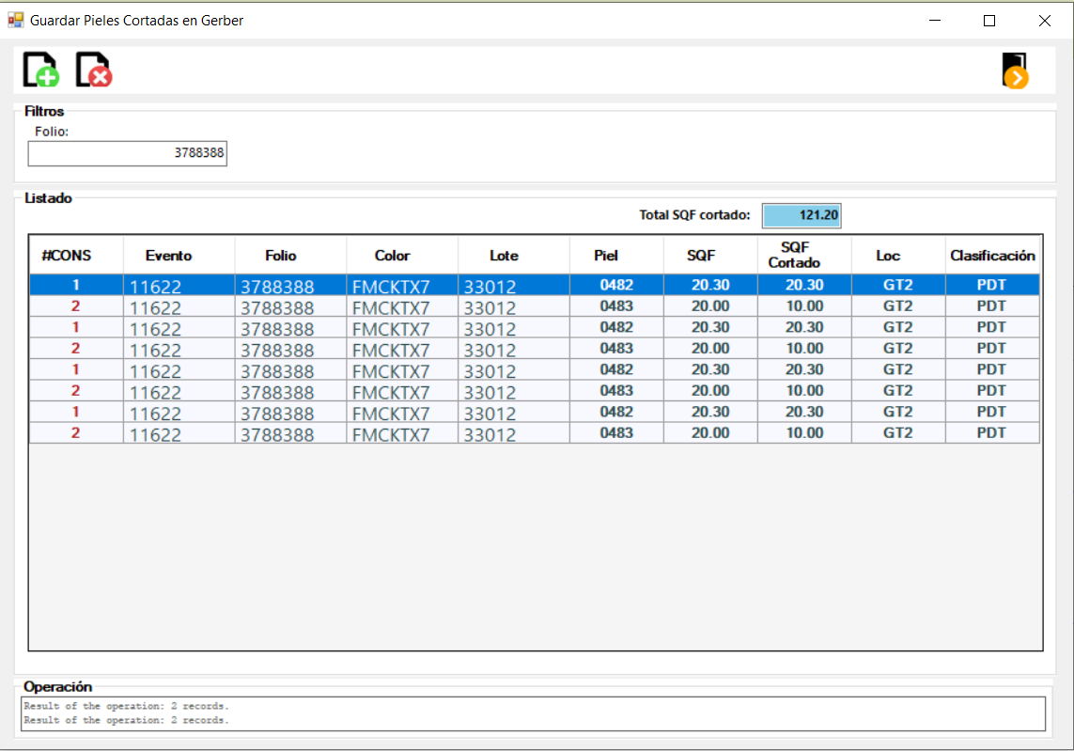
GERBER: Creación de ordenes para locaciones Gerber.
Se agrego a Pantalla Cortes de Gerber, dos botones Uno para agregar todas la pieles del folio a la tabla de corte y otro para quitar las pieles de la tabla de corte y se agrego al listado el orden en que se muestran las pieles.

Slide 5
29/08/2020 – 03/09/2020

Slide 6
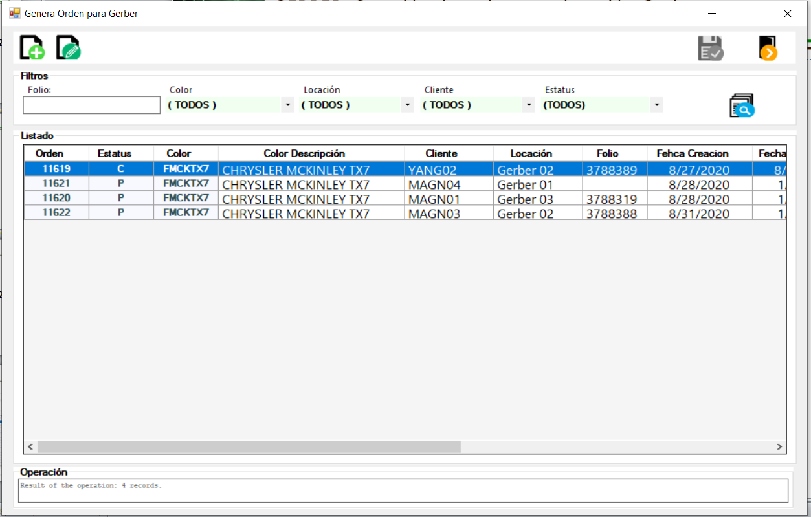
GERBER: Creación de ordenes para locaciones Gerber.
Se creo Pantalla para mostrar/listar ordenes en locaciones Gerber.

Slide 7
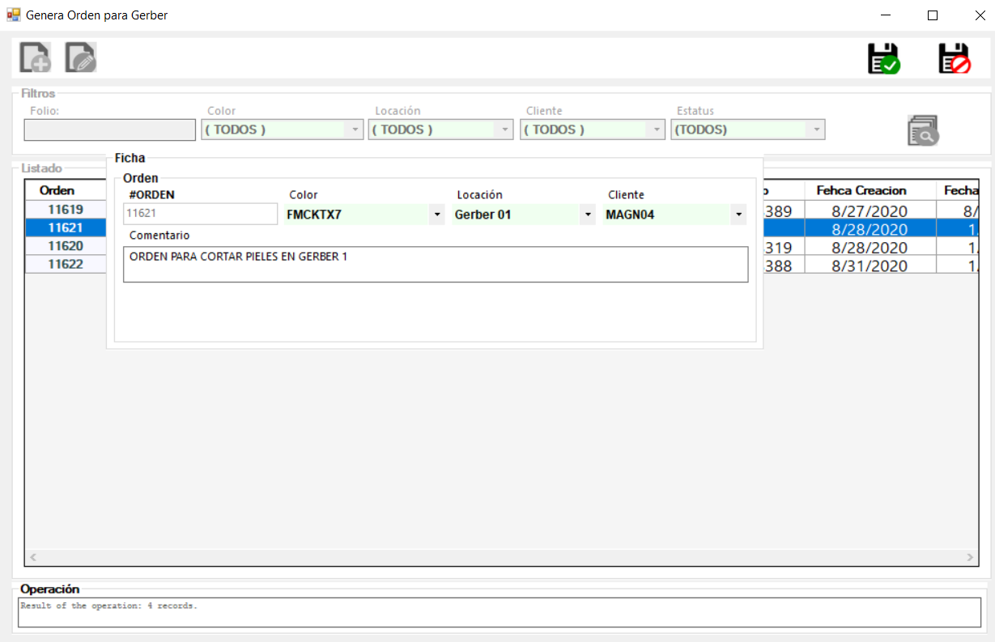
GERBER: Creación de ordenes para locaciones Gerber.
Se creo Ficha para captura y alta de ordenes para locaciones Gerber.

Slide 8
21/08/2020 – 28/08/2020

Slide 9
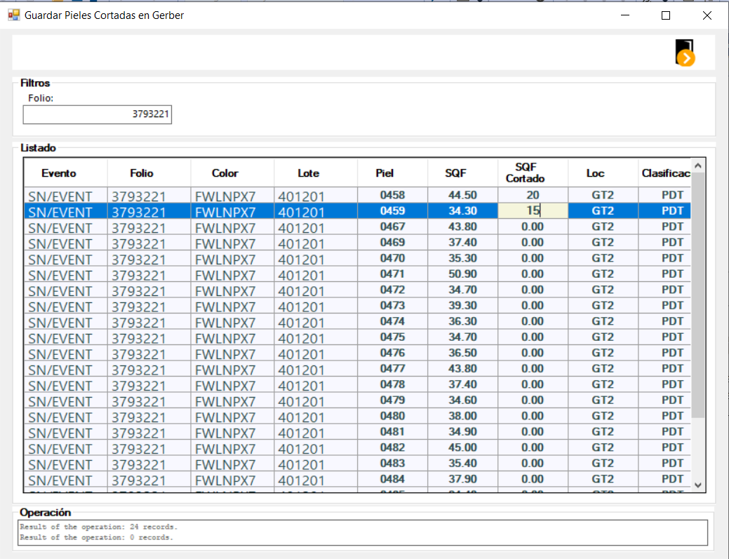
GERBER: Creación de ordenes para locaciones Gerber.
Se creo Pantalla para captura el tamaño de la piel cortada en las locaciones Gerber.

